Slide 1
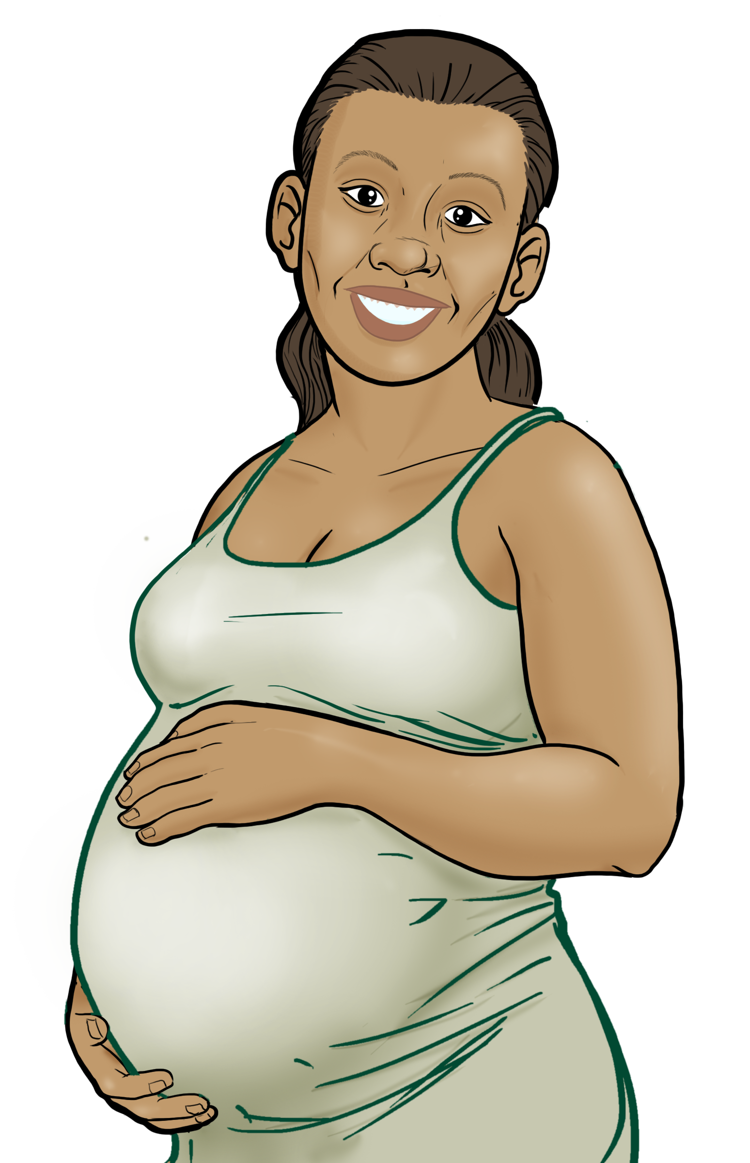
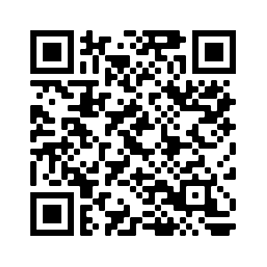
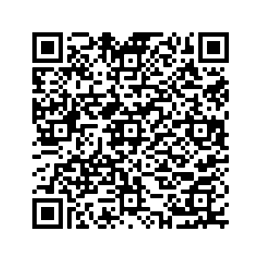
2
Incluir información sobre los esfuerzos locales de vacunación.
Utilice la parte superior de la contraportada del folleto para proporcionar recursos y enlaces sobre más información de la vacunación en el área.
El texto de este panel es completamente editable y se puede agregar nuevo texto haciendo clic derecho en el borde de un cuadro de texto → seleccionando copiar en el menú → haga clic derecho donde desee el nuevo cuadro de texto → seleccione Pegar en el menú.
1
Agregar una imagen y escalarla
Vaya a Insertar → Imagen → Cargar desde la computadora y seleccione la imagen que le gustaría usar en la portada del folleto.
Para ajustar el tamaño, agarre la esquina inferior derecha de la imagen y mantenga presionado el botón. Arrastre el ratón diagonalmente hasta que sea del mismo tamaño o ligeramente más grande que la diapositiva.
Enviar la imagen hacia el fondo
Una vez que ajuste el tamaño de su imagen y la escale proporcionalmente al tamaño de la diapositiva o un poco más grande, presione con el botón derecho en la imagen y vaya a Ordenar → Enviar al fondo
Recortar la imagen
Si la imagen es más grande que la portada del folleto, puede recortarla haciendo clic derecho en la imagen y seleccionando la herramienta Recortar que aparece en el menú. Luego puede arrastrar las barras negras en los bordes de la imagen para recortarla al tamaño correcto. Haga clic fuera de la imagen para aplicar los cambios.
¿Es la vacuna segura para mí y para mi bebé? ¿Qué ha cambiado con el tiempo?
¿CÓMO CONSIGO UNA
VACUNA CONTRA COVID-19?
Al principio de la pandemia, no se conocían los efectos de la vacuna en las mujeres embarazadas y sus bebés.
Ahora, tenemos muchos datos y podemos decir con confianza: ¡las vacunas contra COVID-19 son muy seguras para usted y su bebé!
Para finales de diciembre del 2021, más de 179,000 mujeres embarazadas han sido vacunadas contra COVID-19.
No hay reportes de ningún aumento en el riesgo de aborto espontáneo, problemas de crecimiento o defectos de nacimiento.
Las vacunas contra COVID-19 no contienen el virus vivo, por lo tanto, las mujeres embarazadas y sus bebés no pueden contraer COVID-19 de la vacuna.
Contacte a su departamento de salud local para hacer una cita o preguntar dónde se encuentran las clínicas móviles de vacunación.
Hable con su doctor, obstetra/ginecólogo.
Visite su farmacia local. Ellos podrían estar ofreciendo vacunas.
Contacte su centro de salud comunitario para hacer una cita.
Hable con su empleador sobre vacunarse contra COVID-19. Ellos podrían ayudarle a hacer arreglos para recibir la vacuna.
El verdadero riesgo para una mujer embarazada es cuando elige NO vacunarse.
PARA MÁS INFORMACIÓN
Visite los Centros para el Control y la Prevención de Enfermedades: https://espanol.cdc.gov/coronavirus/2019-ncov/index.html
El embarazo y
la vacuna contra
COVID-19
Las mujeres que se enferman de COVID-19 durante el embarazo:
Son 2 veces más propensas de necesitar atención en cuidados intensivos.
Tienen de 2 a 3 veces más probabilidades de necesitar respiradores o equipos especiales para respirar.
Tiene un riesgo de 70% de morir por COVID-19.
Tienen un mayor riesgo de tener una muerte fetal o un parto prematuro.
Riesgo mayor de tener su bebé infectado con COVID-19.
Para respuestas a preguntas frecuentes sobre COVID-19 visite Migrant Clinicians Network (MCN): https://bit.ly/3Cf3dTk
¡VACÚNESE!
Use cubrebocas
Distanciamiento social
Lávese las manos
Última revisión:
Revisado el 6 de enero del 2022
Campaña de comunicación sobre COVID-19
3
Agregue información sobre su organización y otros recursos relevantes
La parte inferior de la contraportada le permite incluir enlaces de la organización, números de teléfono y otra información útil para su comunidad.
Asegúrese de incluir la fecha de la última revisión en el folleto, ya que la información cambia rápidamente.

Slide 2
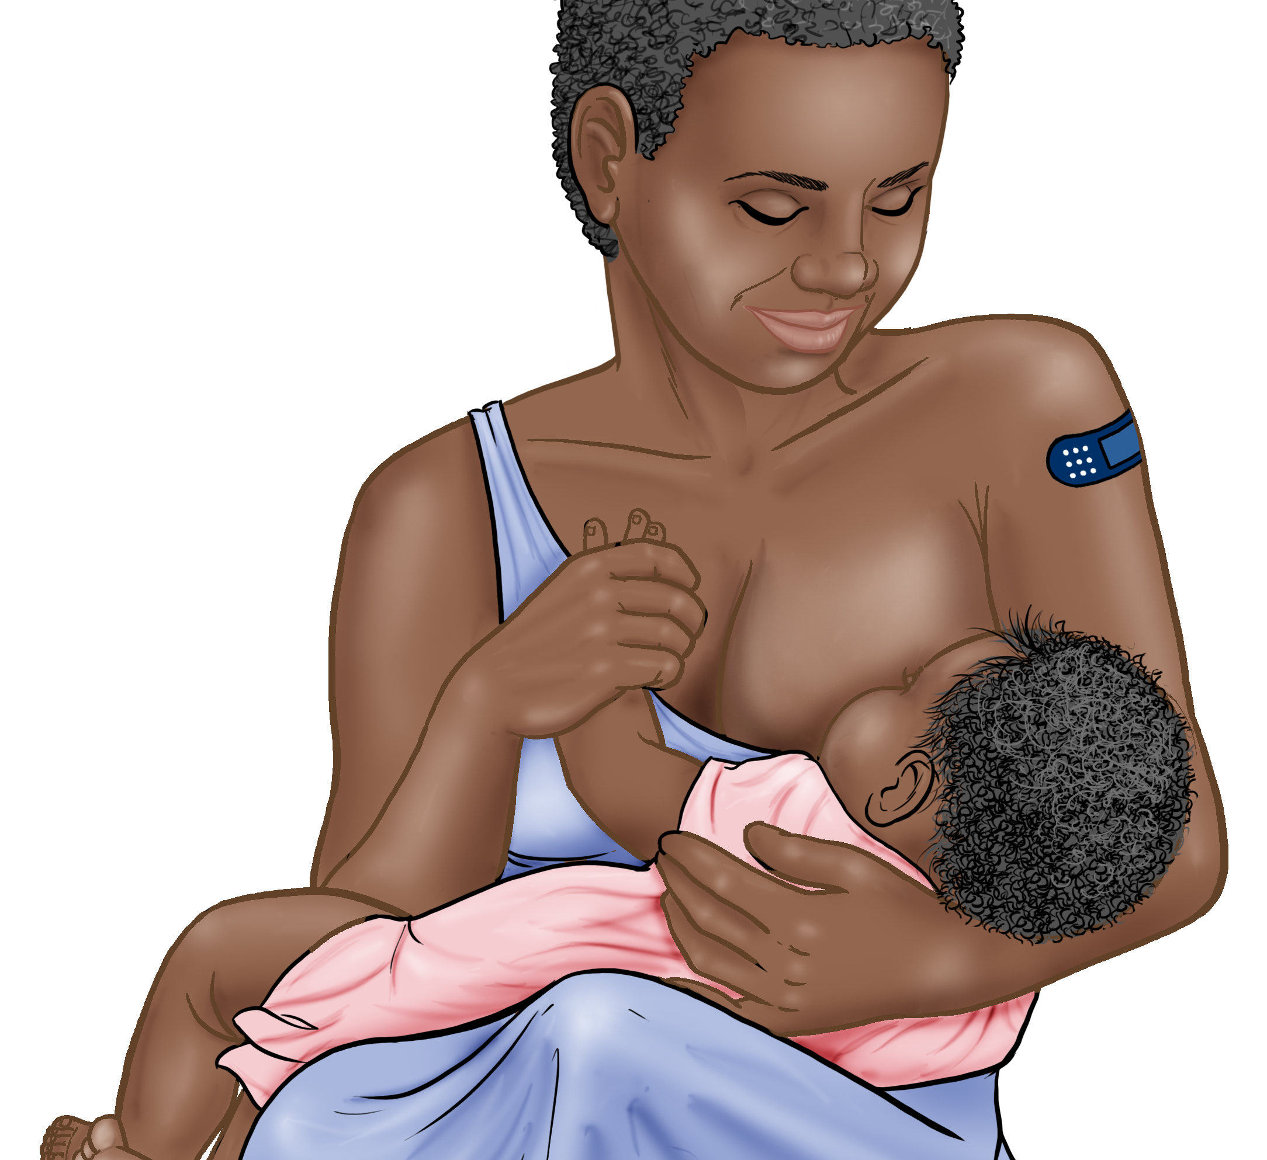
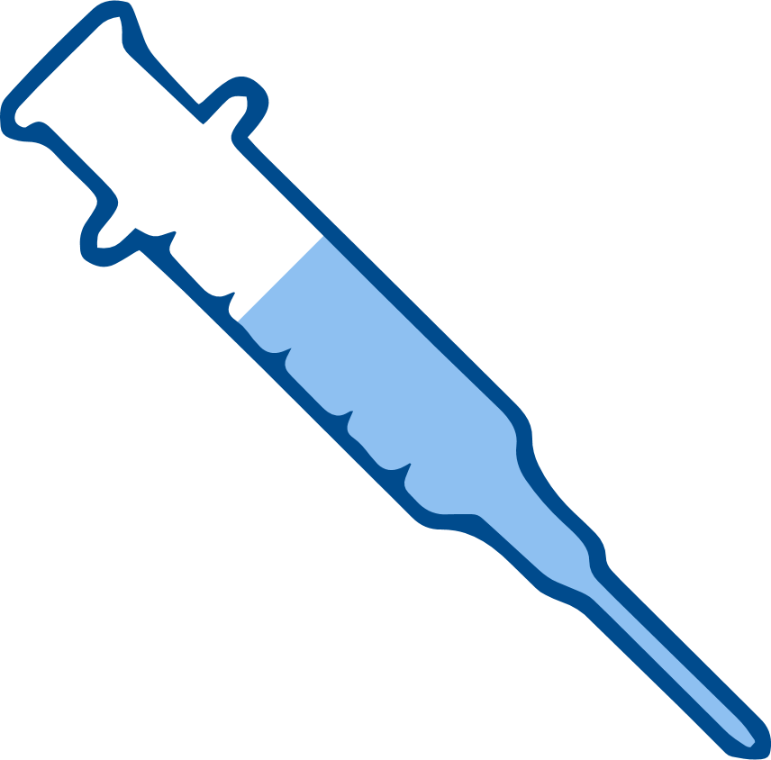
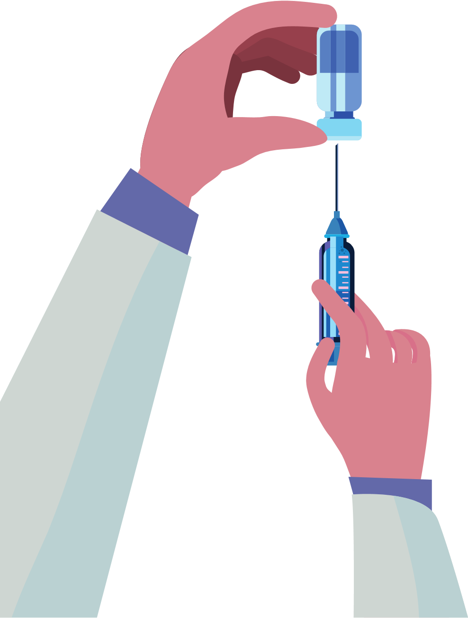
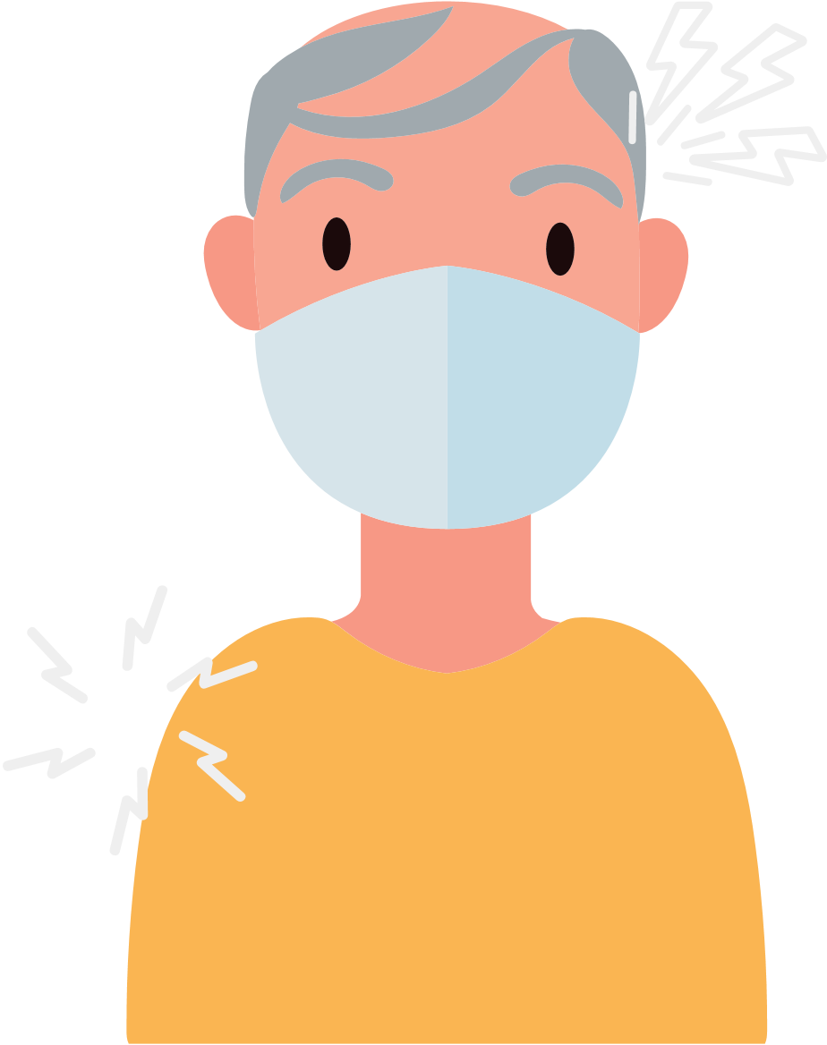
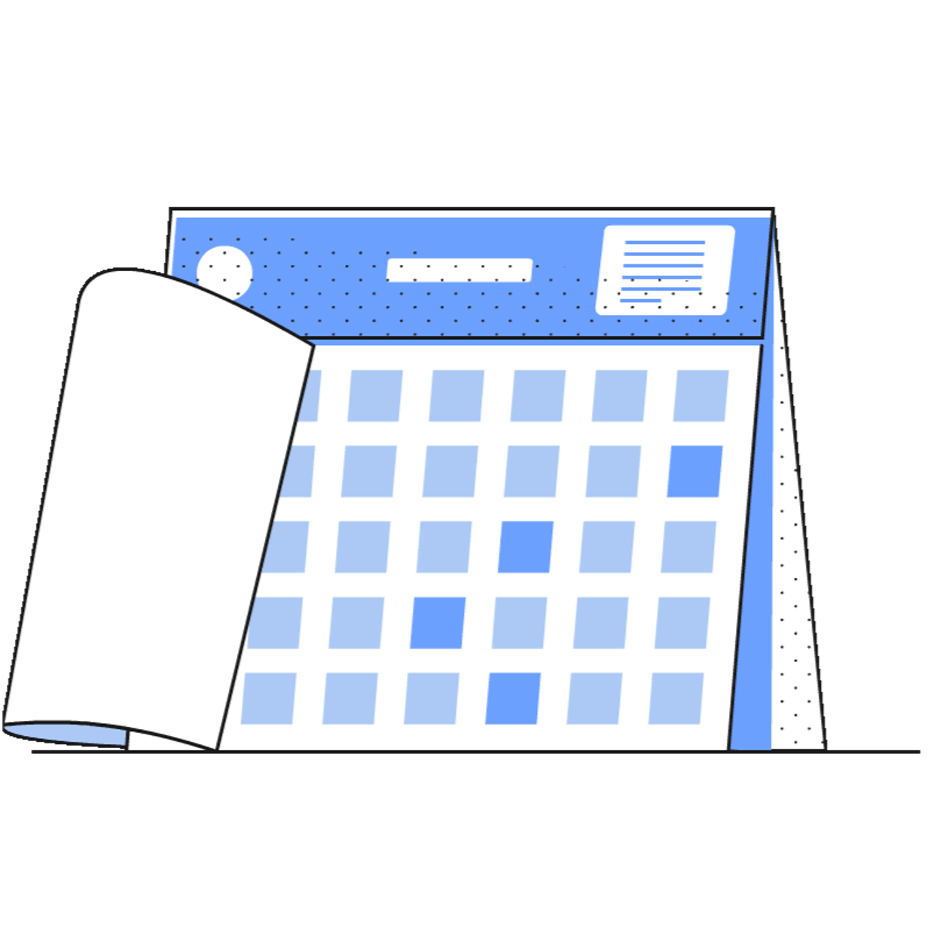
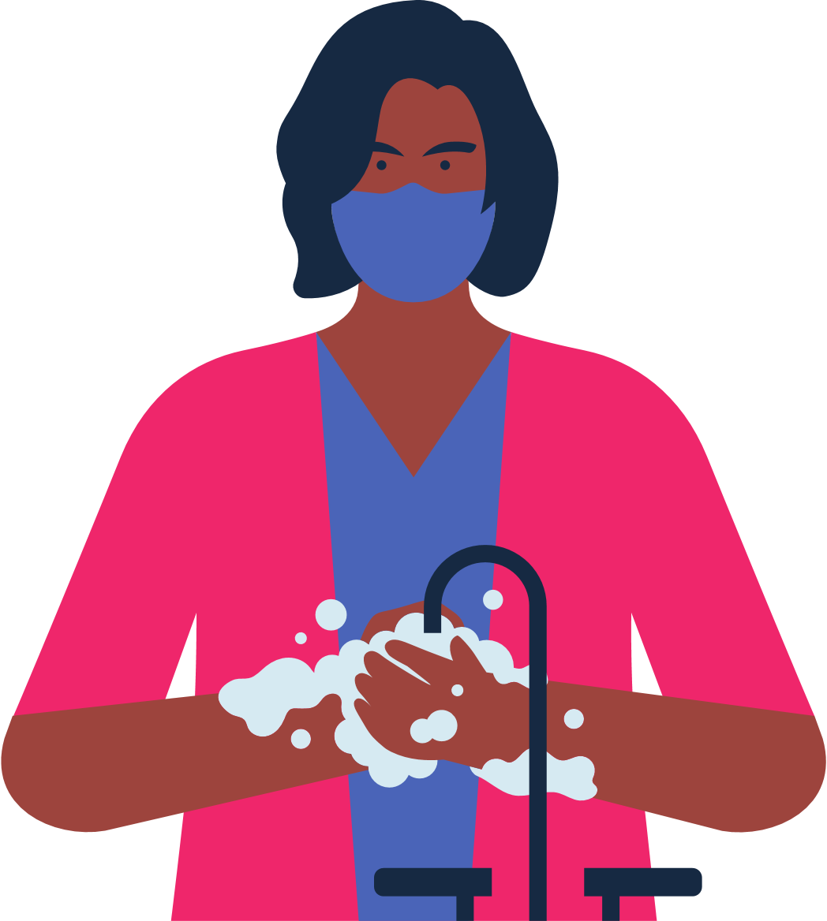
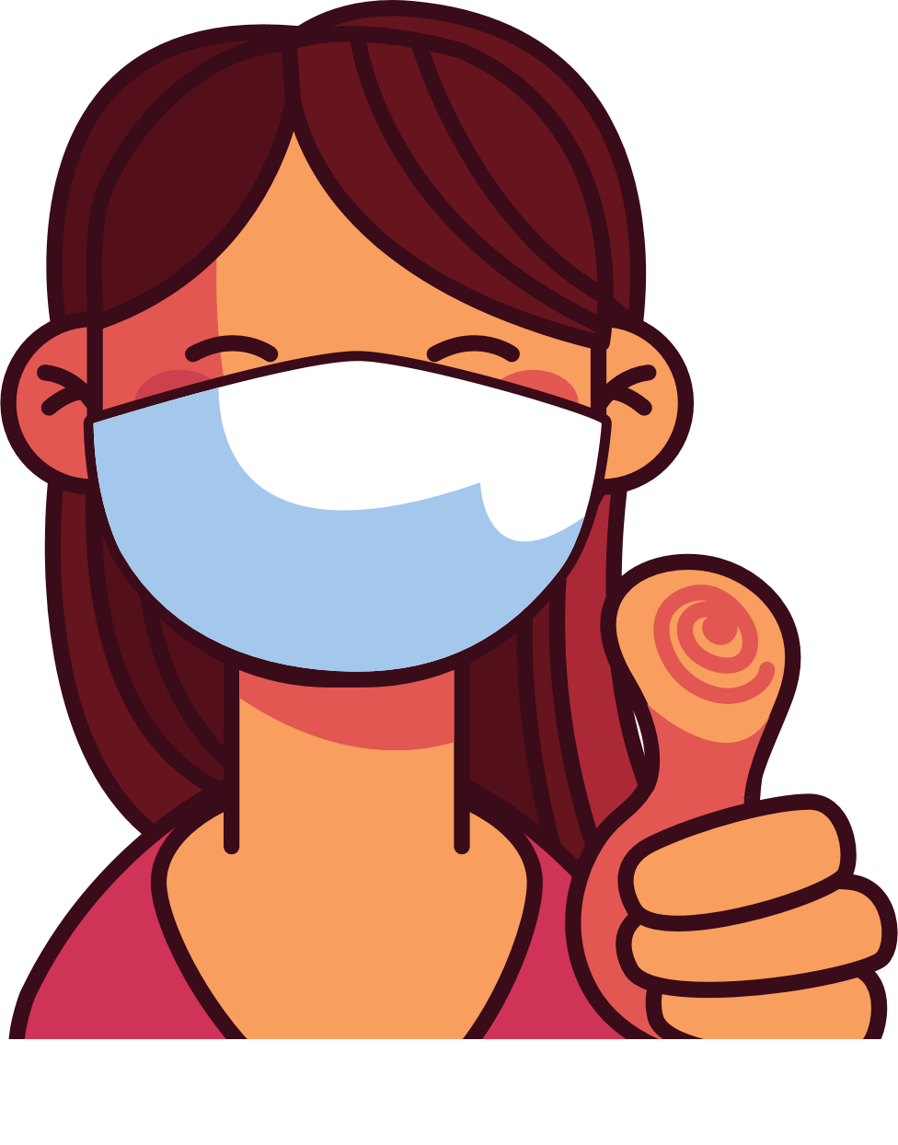
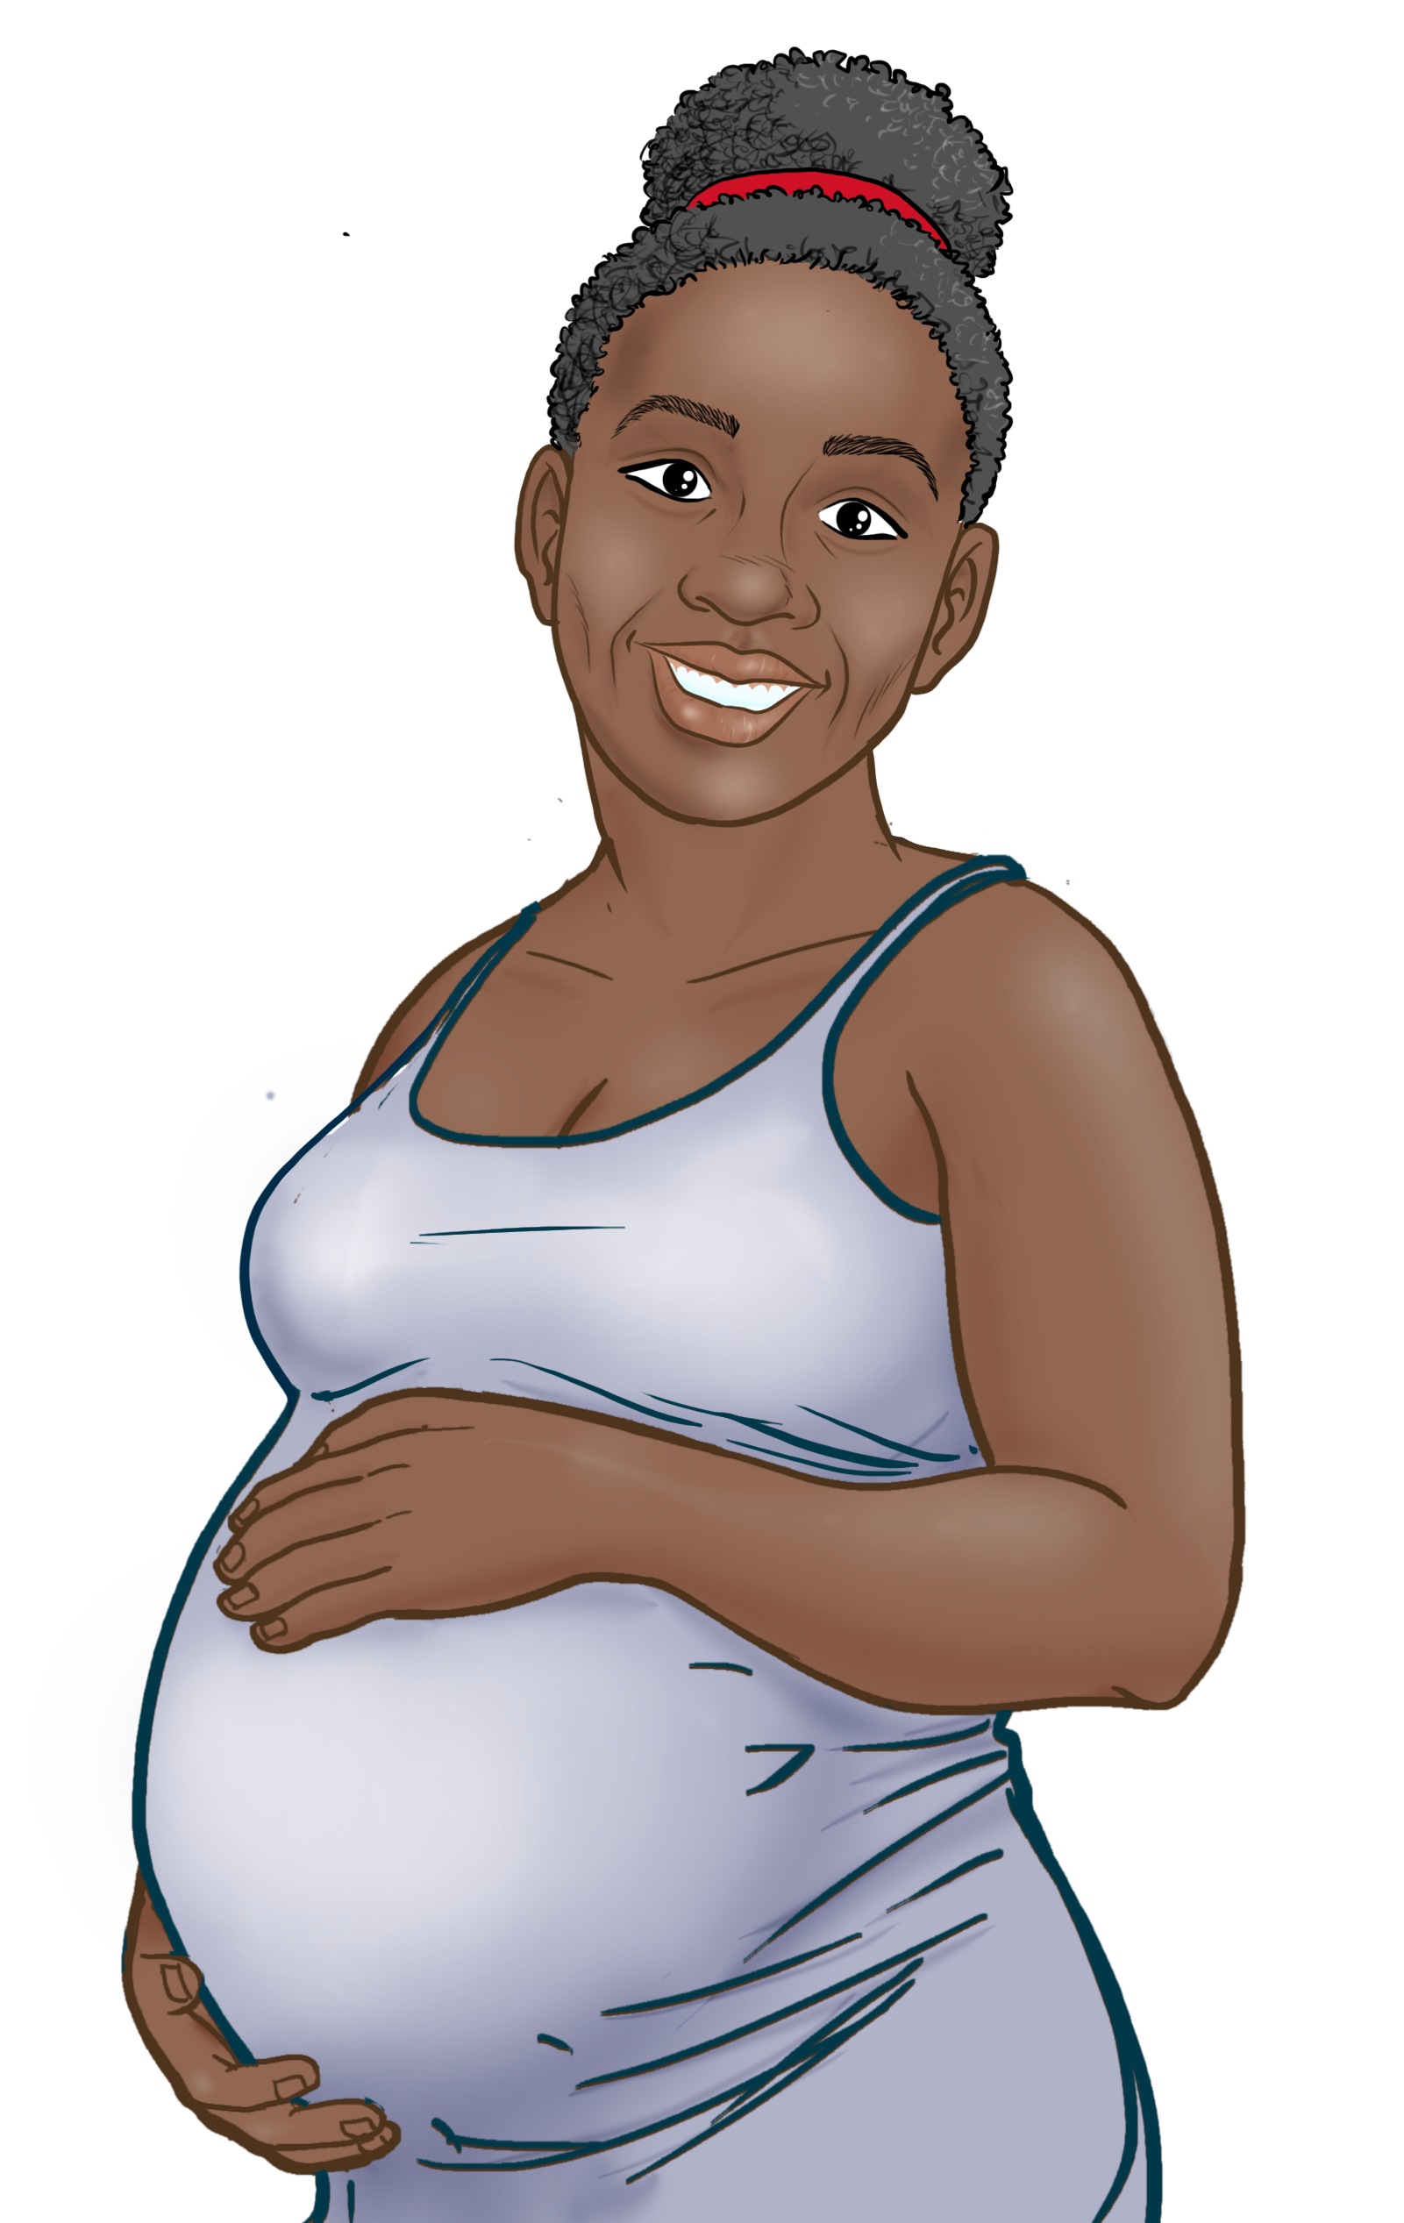
LAS VACUNAS CONTRA COVID-19 SON SEGURAS Y EFECTIVAS
4
¿QUÉ ESPERAR DESPUÉS DE VACUNARSE?
Guarde el archive en PDF
Una vez finalizado el contenido del folleto, puede guardar el archivo como PDF para imprimirlo y distribuirlo.
Exportar como archivo PDF usando el programa Power point PPT:
Seleccione la diapositiva. Documento→ Guardar como Adobe PDF
Exportar como archivo PDF usando el programa Presentaciones de Google:
Archivo → Descargar → Documento PDF
Tipos de vacunas disponibles en EUA:
Pfizer
Moderna
Johnson & Johnson (J&J)
¡Póngase su primera dosis ya!. La protección se activa después de 2 semanas . Se necesita una dosis adicional o refuerzo varios meses después de completar su esquema inicial.
BENEFICIOS DE VACUNARSE
Es importante
vacunarse, aunque ya
haya tenido COVID-19.
Es gratis para todos. NO
se requieren documentos
de identificación.
La vacuna le protege a usted, a su familia y a sus compañeros de trabajo de enfermarse gravemente con COVID-19 o ir al hospital.
La vacunación reduce los riesgos para las mamás y sus bebés.
Las vacunas disminuyen los números de casos nuevos y casos mortales de COVID-19 en la comunidad.
La vacunación protege a los hospitales y médicos de verse saturados de pacientes gravemente enfermos con COVID-19.
Mientras más personas se vacunen en nuestra comunidad, menos tendremos que preocuparnos por las nuevas variantes.
RECOMENDACIONES
Vacúnese y póngase el refuerzo o dosis adicional lo más pronto posible
Asegúrese que su familia se vacune y se ponga el refuerzo o dosis adicional.
Use cubrebocas en interiores y exteriores, aunque este al corriente con su vacuna.
Si usted está al día con su vacuna, pero estuvo expuesto a COVID-19 siga las pautas establecidas por los CDC y hágase una prueba 5-7 días después de la exposición.
Para las mujeres que están embarazadas, amamantando o tratando de embarazarse, las vacunas son fundamentales para mantenerse saludables tanto ellas como sus bebés.
Hay varias vacunas. Todas son seguras y eficaces contra el COVID-19.
Después de vacunarse
puede tener dolor de
brazo, dolor de cabeza,
fiebre o escalofríos.
Se sentirá mejor después de unos días.
Pasarán dos semanas antes de que la vacuna le proteja completamente.
RIESGOS DE NO VACUNARSE
Mayor peligro de infectarse.
Mayor riesgo de enfermarse gravemente, ir al hospital, y morir.
Mayor riesgo de exposición a nuevas variantes que son más contagiosas y peligrosas.
Para mujeres de entre 18 y 60 años recomendamos las vacunas de Pfizer o Moderna.
Debe seguir usando mascarillas, lavarse las manos y mantener distancia.
¡Felicitaciones, ya hizo
su parte para
mantenerse a usted y a los demás a salvo!

